Slide 1
基于功效特征的专利聚类方法
汇报人：姚秀

Slide 2
目录
1
传统的聚类方法的缺点
2
论文主要工作
3
实验结果及分析

Slide 3
K-Means 聚类算法的起始点是随机选择的，具有不确定性，并导致聚类结果不稳定；
自组织神经网络（Self-Organizing Map，SOM）聚类算法的效果相对较好，但时间复杂度高，大型数据处理时消耗资源较大。
Alfred 等提出将 K-Means 算法和 SOM 算法相结合起来的聚类模型，以弥补 K-Means 算法和 SOM 算法的缺陷，但是时间复杂度问题仍未解决。
另一方面，SOM算法需要设置输出神经元数量，设置过多会导致类间区分度大，类内密度低；设置过少会导致类间区分度小，类内密度大。

Slide 4

针对上述提到的问题，结合专利内容特点，本文的主要工作包括：
（1）在 特 征 提 取 方 面 ，提 出 一 种 功 效 特 征 联 合 提 取（FEI-Joint）模型，由信息实体 语 义 增 强 表 示（ERNIE）和卷积神经网络组成，可以对专利的功效信息进行特征提取，避免全文特征提取，实现特征向量维度的降低。
（2）在聚类方面，提出一种早期拒绝策略的类合并自组织神经网络（ ERCM-SOM），该算法采用早期拒绝策略进行获胜神经元的计算，结合类合并算法，调整聚类之后的结果，以确保获得最佳类簇数。此算法不仅减少聚类时间，且提升聚类效果。

Slide 5
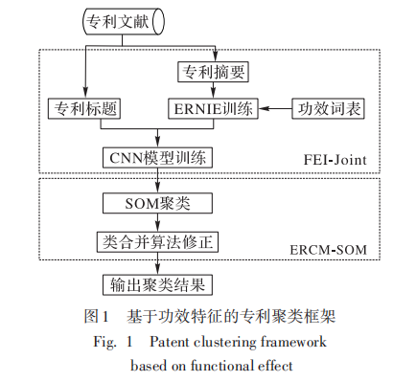
1 数据预处理
1）分词。使用Jieba分词对专利文献进行处理，为了分词结果更加准确，将百度百科条目添加到词库中，同时为了避免向量冗余，根据专利特征添加一些必要停用词到停用词表。
2）标注功效句。对于不是功效句的专利语句标注 0，是功效句的语句标注1。

Slide 6

ERNIE模型
BERT模型通过在大量语料的训练可以告诉我们一句话是否通顺，但是它却不知道这句话描述的是什么，所以ERNIE在BERT的基础上进行的改进，融入了知识图谱，利用了知识图谱中的多信息实体来作为外部知识改善语言表征，模型并没用直接输入外部的知识信息，而是通过改变masking策略的方式，隐式地去学习诸如实体关系、实体属性等知识信息

Slide 7
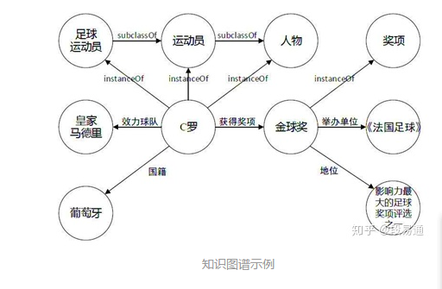
知识图谱
基本都可以归纳为形如{实体，关系，实体}三元组的形式，让每一个实体成为一个节点，用边代表它们之间的关系，就可以将复杂的知识构建为若干三元组，进而组成一个知识图谱。

Slide 8
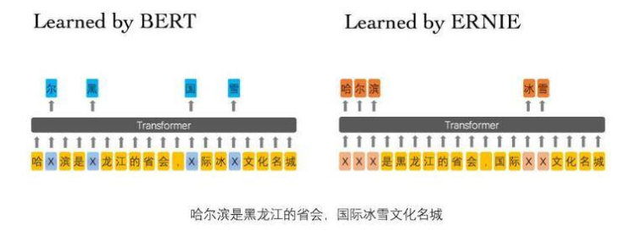
对于BERT模型，其masking策略是基于字的，而这样的策略不利于知识信息的学习，特别是对于中文语言模型，而对于该ERNIE模型来说，它是mask掉一些连续的tokens，这样该模型除了能学到上面的关系之外，还能学到[哈尔滨]与[黑龙江]、[省会]等之间的关系，而这就是所谓的知识信息。不过ERNIE模型采用的仍是基于字特征的输入建模，也就是说模型的token还是基于字的，只不过mask的粒度大小有所变化。

Slide 9
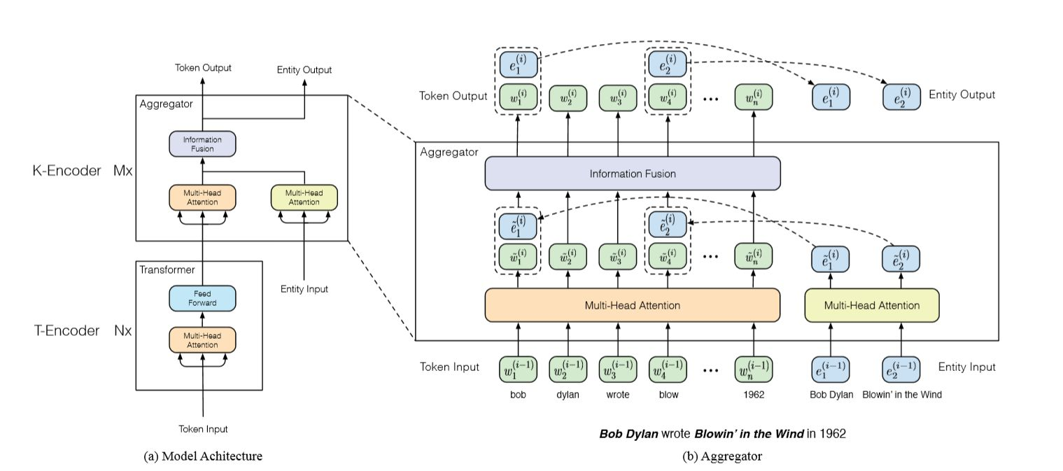
它在BERT的基础上加入了K-Encoder，实现了知识信息与token原始语义信息的融合
Notes:
前面的multi-head self-attention层是让模型分别对token和对应实体进行编码，从而能够分别找到两序列内部的关系；然后将两序列对齐后输入信息融合层，使得token embedding在原有的语义信息基础上，还加入了来自于实体的知识信息，从而实现了对于BERT语言表征模型的增强。

Slide 10
改进SOM算法的功效特征聚类
为了解决计算获胜神经元耗时的问题，本文提出的ERCM-SOM通过对最小距离神经元做记录，当累计距离大于最小距离则停止计算，早期拒绝不可能获胜的神经元。为了获得最佳类簇数，ERCM-SOM 算法在聚类结束后通过类合算法修正聚类结果，获得最佳聚类结果。

Slide 11
具体步骤如下：
步骤 1 将聚类得到的中心点进行两两距离计算，将结果存入一个矩阵中并排序，构成中心距离排序矩阵。
步骤2 取出矩阵中距离中心最小的两个中心点。
步骤3 取这两个中心点的中值作为预合并中心点。
步骤4 以最小距离的1/2为密度范围，将步骤2和步骤3中选取的 3 个中心点按照密度范围进行密度计算，最初选取的两个中心点的密度分别记为DensityA和DensityB，预合并中心点的密度记为DensityC。
步骤5 判断是否合并，公式如下：
DensityC ≥ 14 (DensityA + DensityB) （9）
如果不符合条件则返回步骤3进行下一组对应的两个中心点计算；如满足条件则将两个原始类簇合并，重新划分合并后的聚类。
步骤6 如果类簇数量等于K则停止计算输出聚类结果，
否则返回步骤1继续计算。

Slide 12
实验部分
本文从已有专利数据库中随机选出共 4 000 篇专利行实验，提取专利的标题和摘要部分，对摘要部分按句号和分号进行分割，字符数量一般不会超过 50。专利标题默认是具有功效信息的句子，对摘要分隔出的句子进行功效句标注。

Slide 13
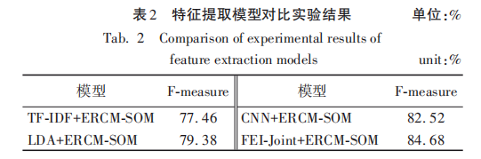
实验结果及分析
1.功效特征提取模型实验及分析
实验结果表明，本文提出的 FEI-Joint 模型提高了聚类的F-measure值。实验1得到的效果最差，因为TF-IDF只是使用了词向量空间表征专利内容特征，没有包含其中丰富的语义信息，向量维度较大，因此聚类效果差，时间长。实验 2 中，LDA 通过主题建模的技术挖掘专利文本中潜在的主题信息，相对实验 1来说，改善了聚类效果。实验 3中，CNN对专利内容提取局部特征，使聚类结果有了进一步提升，但因为内容信息较大，噪声就会很大，使其影响聚类效果。实验 4 中，使用FEI-Joint模型进行特征提取，可以降低部分噪声，并能有效地提取功效特征，可提升聚类效果。

Slide 14
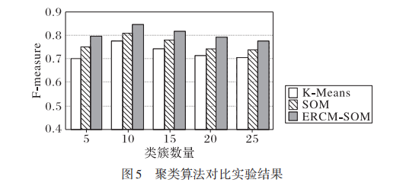
2.聚类算法实验及分析
实验结果表明，K-Means算法比SOM算法、ERCM-SOM算法效果差，因为其对初始点的选择依赖性较强，而 SOM 算法和ERCM-SOM算法通过动态调整网络拓扑结构，可以得到较好的聚类结果。ERCM-SOM算法通过类合并算法对聚类结果进行修正，可以将相似且密度较低类簇进行合并，优化聚类结果。

Slide 15
谢谢！

